Slide 1
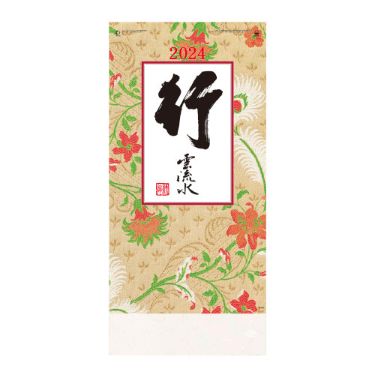
【提案書】
行雲流水（13）
特徴
大型サイズが好評の格言・名言付カレンダー。先人の教訓の中からセレクトした心の支えとなる格言と健康メモが日々の生活に役立ち、とても実用的。人気の年末ご挨拶用名入れノベルティです。※掲載している価格は、100冊の場合の1冊単価になります。価格については、お見積り依頼後に担当スタッフから別途ご案内いたします。
納期
納期スペース
仕様
素材：ケント紙・75kg
サイズ：46/3切・13枚（W350×H760mm）
重量：50冊（15kg）
備考：表紙名入れ有り（印刷寸法：W300×H75mm以内）
お見積
お見積りスペース

